Slide 1

VIẾT
Tiết:93,94 VIẾT BÀI VĂN PHÂN TÍCH MỘT TÁC PHẨM THƠ

Slide 2


KHỞI ĐỘNG
Yêu cầu: Trong 3 phút, em hãy kể tên tác giả, tác phẩm thơ mà em yêu thích. Hãy lý giải vì sao em thích tác phẩm thơ đó?

Slide 3

I.
Định
hướng
Notes:
Giáo án của Thảo Nguyên 0979818956

Slide 4

HÌNH THÀNH KIẾN THỨC
Theo em, bài văn phân tích một tác phẩm thơ cần phải đáp ứng được yêu cầu gì?

Slide 5

I. Tìm hiểu kiểu bài phân tích một tác phẩm thơ
- Phân tích một tác phẩm thơ là phân tích đặc sắc nghệ thuật, nội dung, chủ đề... của một tác phẩm thơ cụ thể.
- Chỉ ra, nhận xét đánh giá được đặc sắc tác phẩm
- Nêu được phát hiện riêng của bản thân về tác phẩm.

Slide 6
* Lưu ý:
- Đọc kĩ tác phẩm, xác định các luận điểm chính.
- Liên hệ so sánh với các tác phẩm cùng đề tài.
- Nêu đánh giá về thành công hoặc hạn chế của tác phẩm.
- Lập dàn ý (đề cương bài làm).

Slide 7
II.
Thực hành
Notes:
Giáo án của Thảo Nguyên 0979818956

Slide 8
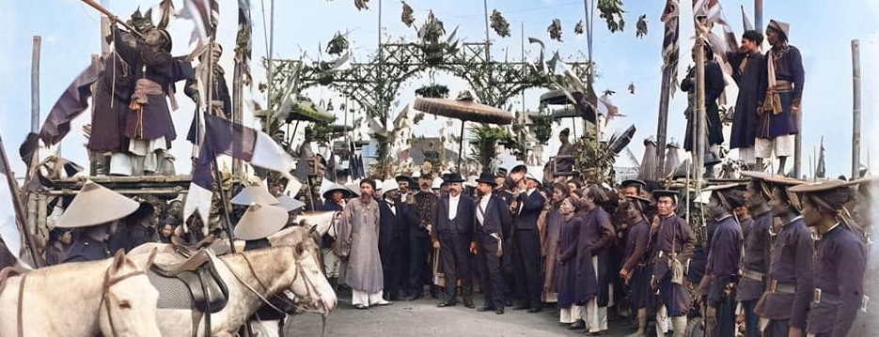
Đề bài
Phân tích bài thơ “Vịnh khoa thi Hương” của Trần Tế Xương.
Notes:
Giáo án của Thảo Nguyên 0979818956

Slide 9
1. Bước 1: Chuẩn bị
a. Đọc kĩ đề bài, xác định yêu cầu của đề bài:
- Dạng bài: nghị luận phân tích một tác phẩm thơ.
- Về nội dung (chủ đề) : Bài thơ đã vẽ lên một cách sống động tình trạng suy đồi của Nho học thời ấy cùng những cảnh chướng tai gai mắt lúc chế độ thực dân nửa phong kiến bước đầu được xác lập ở nước ta qua cảnh trường thi, khoa thi.
- Về phạm vi dẫn chứng: Sử dụng dẫn chứng trong bài thơ và các tác phẩm cùng đề tài
- Xác định thể loại, bố cục....

Slide 10
b. Mục đích bài viết, đối tượng người đọc
- Mục đích bài viết: thuyết phục người đọc đồng tình ý kiến của em phân tích một tác phẩm thơ.
- Đối tượng người đọc: Thầy cô, bạn bè và những người quan tâm đến văn bản Vịnh khoa thi hương

Slide 11
1. Bước 2: Tìm ý và lập dàn ý
b. Lập dàn ý

Slide 12
CON MẮT TINH TƯỜNG
Mở bài | Nêu chủ đề bài thơ.
Thân bài | - Phân tích nghệ thuật lựa chọn ngôn từ (thống kê các từ ngữ mà tác giả lựa chọn và chỉ ra tác dụng của chúng). - Khái quát, tổng hợp lại vấn đề đã được trình bày: Nội dung và một số hình thức nghệ thuật của bài thơ Vịnh khoa thi Hương đã cho thấy tài năng trào phúng bậc thầy của Trần Tế Xương. - Chỉ ra và phân tích tác dụng của các phép đối đã được tác giả sử dụng trong bài thơ. - Nêu lên những suy nghĩ và cảm xúc của bản thân về nội dung và nghệ thuật của bài thơ. - Phân tích nghệ thuật lựa chọn và xây dựng hình ảnh. Lí giải vì sao nhà thơ lại lựa chọn các hình ảnh ấy và phân tích để thấy được mục đích trào phúng.
Kết bài | Giới thiệu khái quát về bài Vịnh khoa thi Hương, tác giả và nghệ thuật trào phúng của bài thơ.
Notes:
Dàn ý của bài phân tích một tác phẩm thơ đang bị sáo trộn
Yêu cầu: chỉnh sửa lại cho đúng với bố cục của bài phân tích một tác phẩm thơ
Thời gian: 3 phút

Slide 13
Mở bài | Giới thiệu khái quát về bài Vịnh khoa thi Hương, tác giả và nghệ thuật trào phúng của bài thơ.
Thân bài | + Nêu chủ đề bài thơ. + Phân tích nghệ thuật lựa chọn và xây dựng hình ảnh. Lí giải vì sao nhà thơ lại lựa chọn các hình ảnh ấy và phân tích để thấy được mục đích trào phúng. + Phân tích nghệ thuật lựa chọn ngôn từ (thống kê các từ ngữ mà tác giả lựa chọn và chỉ ra tác dụng của chúng). + Chỉ ra và phân tích tác dụng của các phép đối đã được tác giả sử dụng trong bài thơ. + Nêu lên những suy nghĩ và cảm xúc của bản thân về nội dung và nghệ thuật của bài thơ.
Kết bài | Khái quát, tổng hợp lại vấn đề đã được trình bày: Nội dung và một số hình thức nghệ thuật của bài thơ Vịnh khoa thi Hương đã cho thấy tài năng trào phúng bậc thầy của Trần Tế Xương.
Notes:
Giáo án của Thảo Nguyên 0979818956

Slide 14
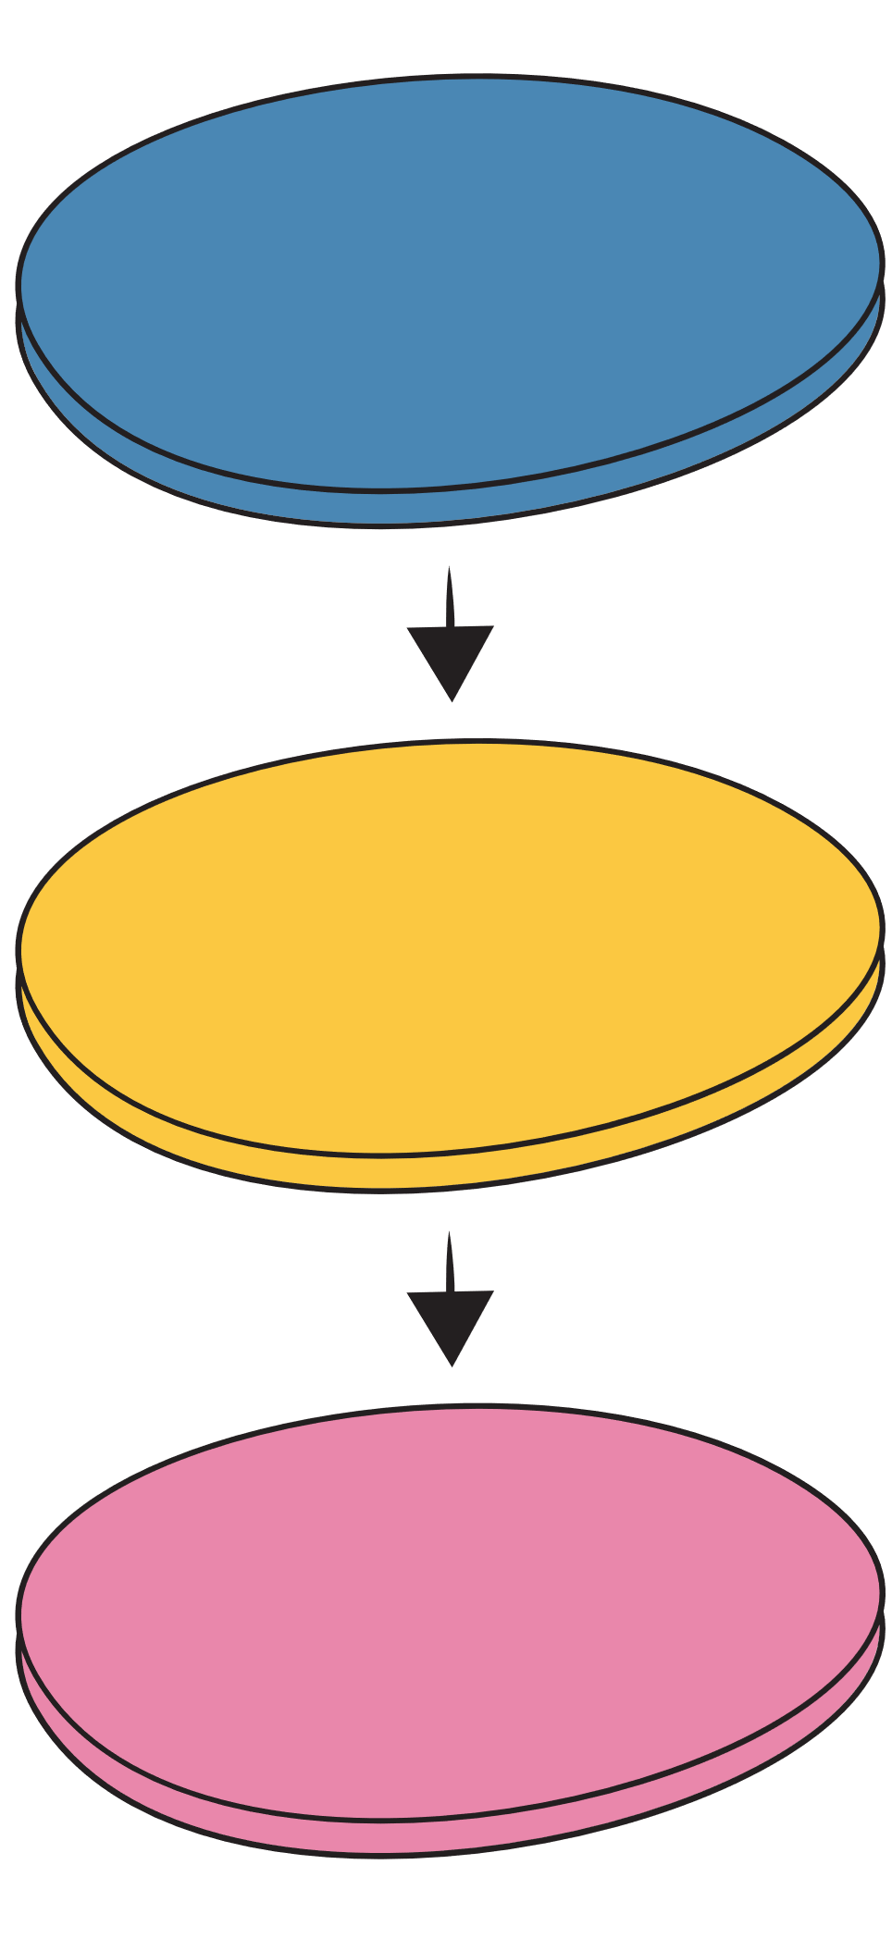
1. Thực hành viết theo các bước
c. Viết
- Dựa vào dàn ý đã làm để luyện tập kĩ năng viết bài.
- Lần lượt phân tích các yếu tố đặc sắc của truyện theo trình tự hợp lí. Với mỗi yếu tố, cần chú ý điểm nổi bật, bằng chứng kèm theo và tác dụng của chúng.
- Trong khi phân tích, chú ý tạo điểm nhấn cho yếu tố hình thức được phân tích bằng những đánh giá, nhận xét xác đáng, tinh tế.
Notes:
Giáo án của Thảo Nguyên 0979818956

Slide 15
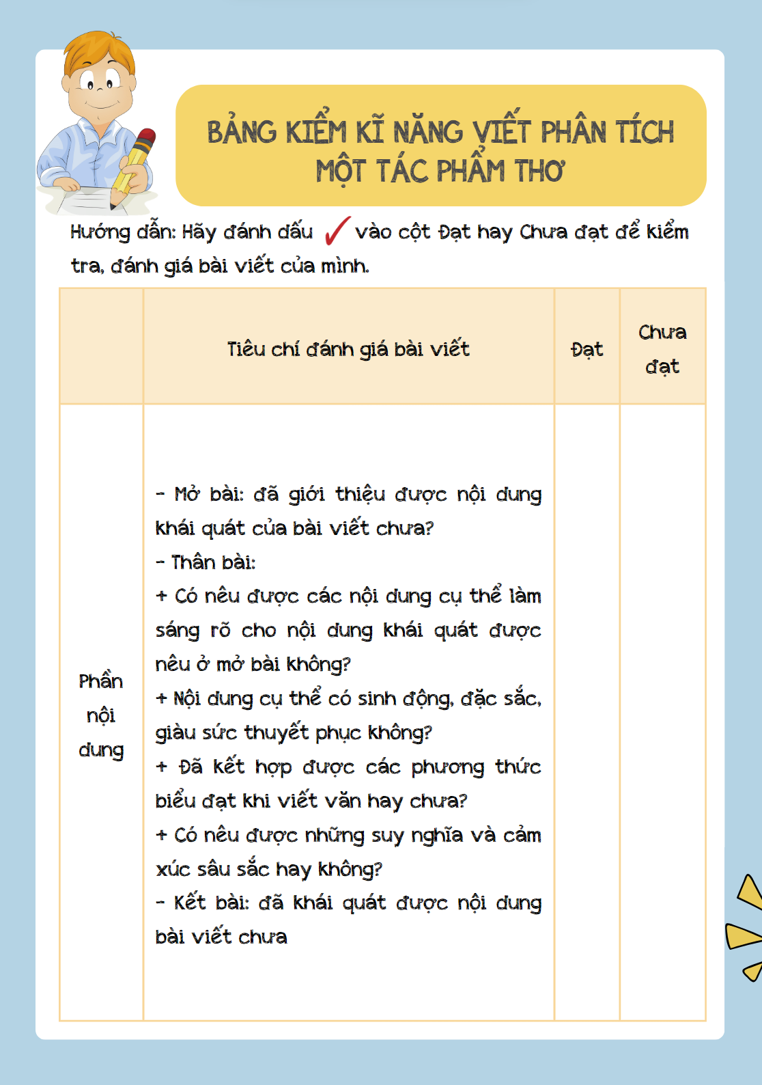
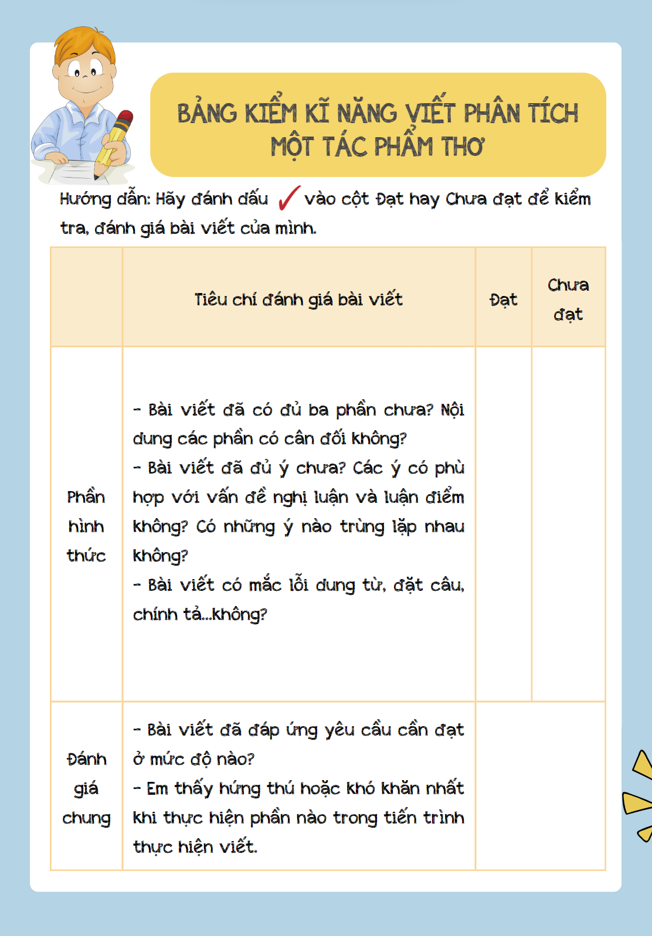

1. Thực hành viết theo các bước
d. Kiểm tra và chỉnh sửa
Notes:
Giáo án của Thảo Nguyên 0979818956

Slide 16
Mở bài | Giới thiệu khái quát về bài Vịnh khoa thi Hương, tác giả và nghệ thuật trào phúng của bài thơ.
Thân bài | + Nêu chủ đề bài thơ. + Phân tích nghệ thuật lựa chọn và xây dựng hình ảnh. Lí giải vì sao nhà thơ lại lựa chọn các hình ảnh ấy và phân tích để thấy được mục đích trào phúng. + Phân tích nghệ thuật lựa chọn ngôn từ (thống kê các từ ngữ mà tác giả lựa chọn và chỉ ra tác dụng của chúng). + Chỉ ra và phân tích tác dụng của các phép đối đã được tác giả sử dụng trong bài thơ. + Nêu lên những suy nghĩ và cảm xúc của bản thân về nội dung và nghệ thuật của bài thơ.
Kết bài | Khái quát, tổng hợp lại vấn đề đã được trình bày: Nội dung và một số hình thức nghệ thuật của bài thơ Vịnh khoa thi Hương đã cho thấy tài năng trào phúng bậc thầy của Trần Tế Xương.
Bàn 1
Bàn 2
Bàn 3
Bàn 4
Bàn 5
Bàn 6
Bàn 7
Notes:
Yêu cầu:

Slide 17
2. Rèn luyện kĩ năng phân tích tác dụng của yếu tố hình thức thơ
a. Cách thức
- Mỗi thể loại văn học đều có những hình thức tiêu biểu, nổi bật. Để thể hiện nội dung và cảm xúc, thơ nói chung thường sử dụng một số yếu tố hình thức như: vần, nhịp, từ ngữ, hình ảnh, các biện pháp tu từ,...
- Mỗi yếu tố hình thức của văn bản thơ đều có tác dụng trong việc biểu đạt nội dung (cảm xúc, tình cảm, tư tưởng,...). Khi đọc và phân tích thơ, cần chỉ ra tác dụng của các yếu tố hình thức trong việc biểu hiện nội dung. Cần tránh việc chỉ nêu nội dung hoặc chỉ nêu hình thức, không thấy mối quan hệ của hai yếu tố ấy.
Notes:
Giáo án của Thảo Nguyên 0979818956

Slide 18
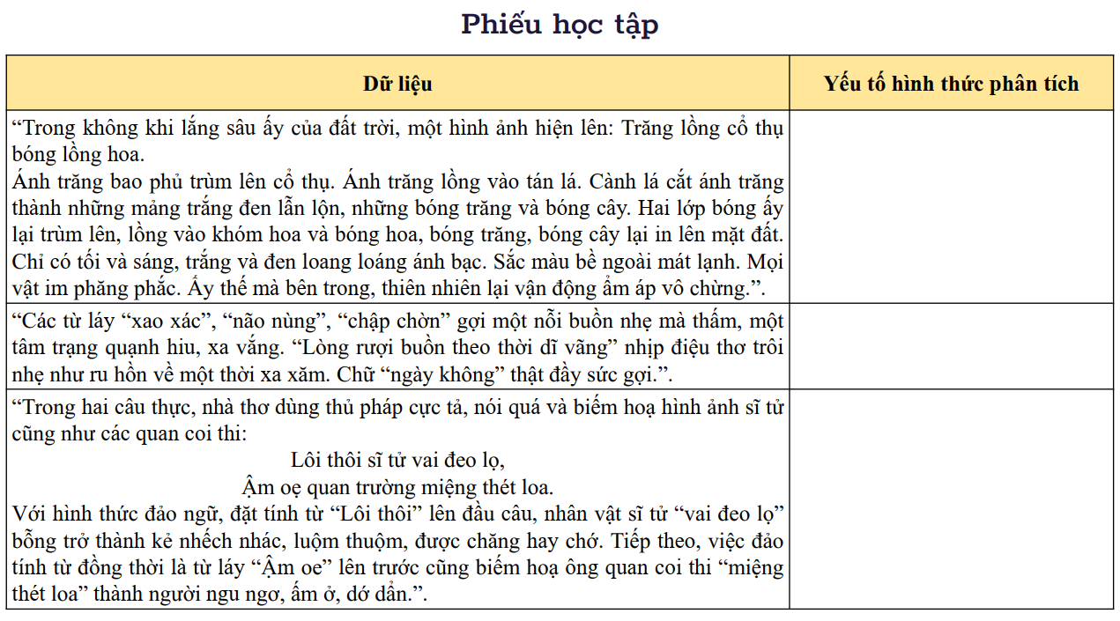
b. Bài tập
Notes:
Giáo án của Thảo Nguyên 0979818956

Slide 19
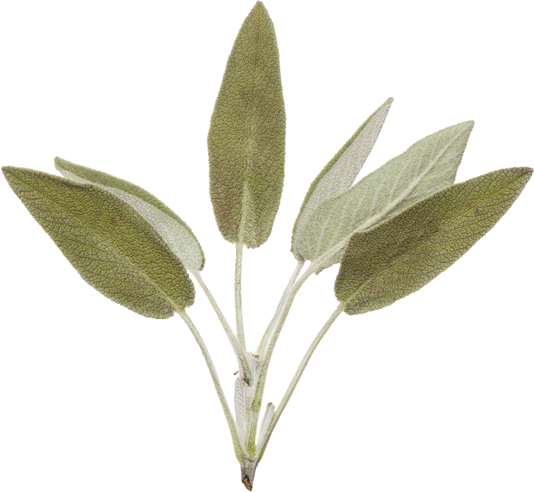

Dữ liệu | Yếu tố hình thức phân tích
“Trong không khi lắng sâu ấy của đất trời, một hình ảnh hiện lên: Trăng lồng cổ thụ bóng lồng hoa. Ánh trăng bao phủ trùm lên cổ thụ. Ánh trăng lồng vào tán lá. Cành lá cắt ánh trăng thành những mảng trắng đen lẫn lộn, những bóng trăng và bóng cây. Hai lớp bóng ấy lại trùm lên, lồng vào khóm hoa và bóng hoa, bóng trăng, bóng cây lại in lên mặt đất. Chỉ có tối và sáng, trắng và đen loang loáng ánh bạc. Sắc màu bề ngoài mát lạnh. Mọi vật im phăng phắc. Ấy thế mà bên trong, thiên nhiên lại vận động ẩm áp vô chừng.”. | Phân tích hình ảnh: Trăng lồng cổ thụ bóng lồng hoa
Notes:
Giáo án của Thảo Nguyên 0979818956

Slide 20
Dữ liệu | Yếu tố hình thức phân tích
“Các từ láy “xao xác”, “não nùng”, “chập chờn” gợi một nỗi buồn nhẹ mà thấm, một tâm trạng quạnh hiu, xa vắng. “Lòng rượi buồn theo thời dĩ vãng” nhịp điệu thơ trôi nhẹ như ru hồn về một thời xa xăm. Chữ “ngày không” thật đầy sức gợi.”. | Tác dụng của các từ láy “xao xác”, “não nùng”, “chập chờn” và nhịp điệu thơ
Notes:
Giáo án của Thảo Nguyên 0979818956

Slide 21
Dữ liệu | Yếu tố hình thức phân tích
“Trong hai câu thực, nhà thơ dùng thủ pháp cực tả, nói quá và biếm hoạ hình ảnh sĩ tử cũng như các quan coi thi: Lôi thôi sĩ tử vai đeo lọ, Ậm oẹ quan trường miệng thét loa. Với hình thức đảo ngữ, đặt tính từ “Lôi thôi” lên đầu câu, nhân vật sĩ tử “vai đeo lọ” bỗng trở thành kẻ nhếch nhác, luộm thuộm, được chăng hay chớ. Tiếp theo, việc đảo tính từ đồng thời là từ láy “Âm oe” lên trước cũng biếm hoạ ông quan coi thi “miệng thét loa” thành người ngu ngơ, ấm ở, dớ dẩn.”. | Phân tích các phép tu từ: cực tả, nói quá, biếm hoạ đảo ngữ
Notes:
Giáo án của Thảo Nguyên 0979818956

Slide 22


Kĩ thuật 3-2-1
Tự tổng kết đánh giá và phản hồi
- Hãy viết 3 điều em đã học được sau bài học
- Hãy viết 2 điều mà em cảm thấy thú vị nhất trong buổi học ngày hôm nay.
- Hãy viết 1 câu hỏi mà em còn thắc mắc trong khi học bài
Tự đánh giá mức độ hiểu bài của em:
Cảm xúc sau khi học bài xong:
Notes:
Giáo án của Thảo Nguyên 0979818956

Slide 23


Hướng dẫn tự học về nhà:
Hoàn thiện bài viết theo yêu cầu.
Chuẩn bị nội dung nói và nghe tiếp theo.

